Slide 1


LA SOLUTION INNOVANTE
POUR ECLAIRER ET
CONNECTER L’AFRIQUE

Slide 2


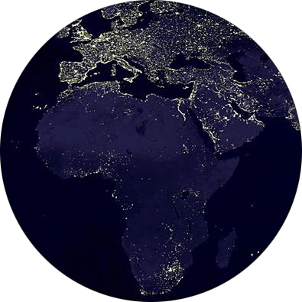


P R O B L E M E S
DÉFICIT ÉNERGÉTIQUE
FRACTURE NUMÉRIQUE
INFORMATION LIMITÉE
600 000 000 d’Africains
n’ont pas accès à l’électricité
600 000 000 d’Africains
n’ont pas accès à internet
Aucun contenu éducatif
accessible dans les zones
enclavées

Slide 3
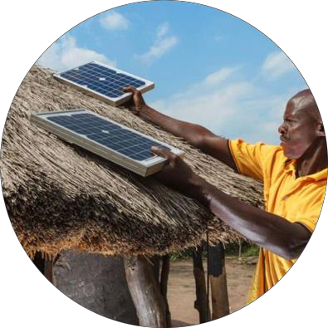



S O L U T I O N S
ENERGIE RENOUVELABLE
INTERNET HAUT-DÉBIT
CONTENU MULTIMÉDIA
Accès à l’électricité et à la lumière via des panneaux solaires
De 25 à 300 Mbps via LiFi
(brevet et propriété intellectuelle déposée)
Accès à l’information
pour les étudiants et les agriculteurs
NOUS APPORTONS UNE EGALITE DE CHANCES FACE A L’INFORMATION

Slide 4



NOTRE VISION
ECLAIRER LES VILLES ET VILLAGES AFRICAINS
AFIN DE LES INTERCONNECTER, TELLE EST NOTRE VISION
POUR L’AVENIR DE L’AFRIQUE

Slide 5
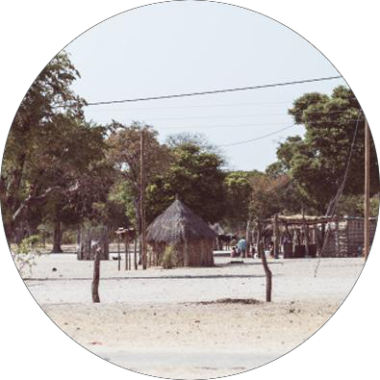
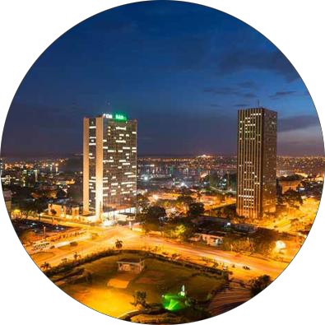
C I B L E & MARCHÉ
EN ZONE RURALE OU ENCLAVÉE
• UTILISATION PRODUCTIVE DE L’ÉNERGIE
• TÉLÉDIFFUSION
• INTERNET HAUT-DÉBIT
EN VILLE (SMART CITY)
• EFFICACITÉ ÉNERGÉTIQUE
• DÉTECTEURS DE MOUVEMENTS
•INTERNET HAUT-DÉBIT
•CAPTEURS IOT

Slide 6








COMMENT CA MARCHE?
PANNEAU SOLAIRE
eau solaire
Antenne satellite
Application dédiée
Accès à internet
et au contenu multimédia
Ampoule LIFI

Slide 7
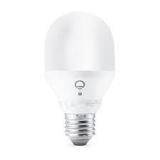
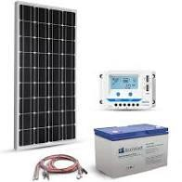
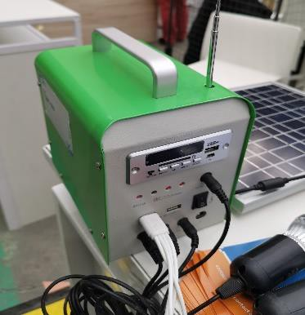
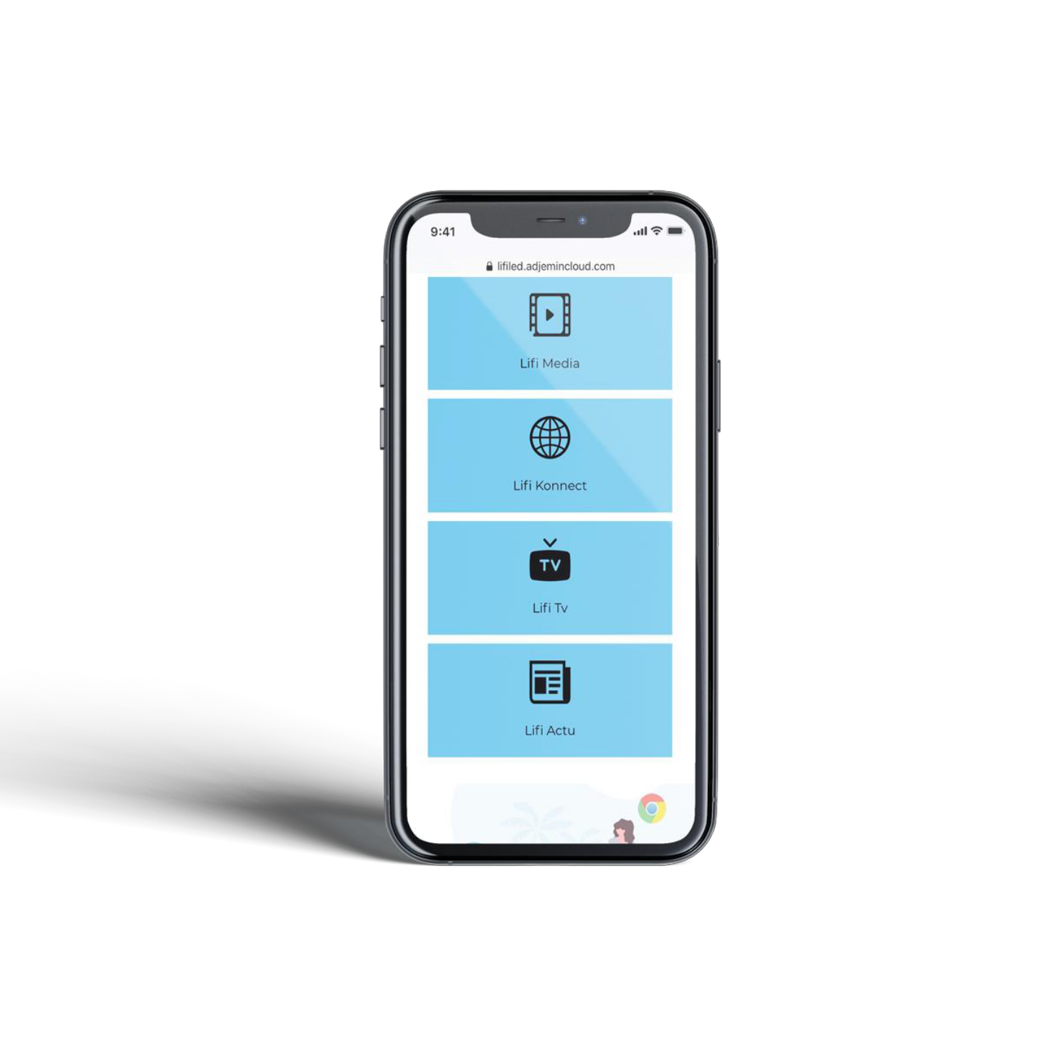
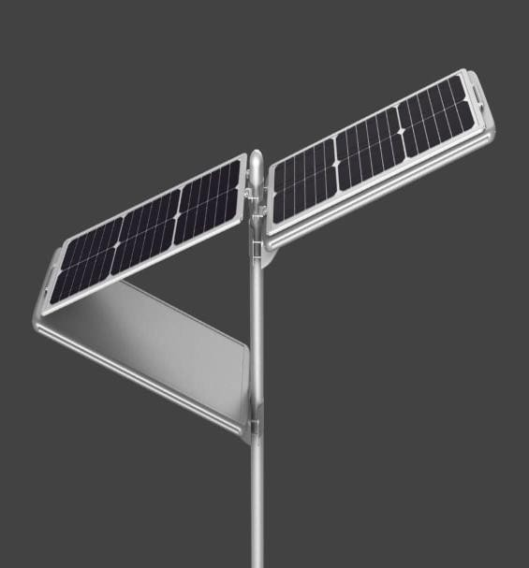
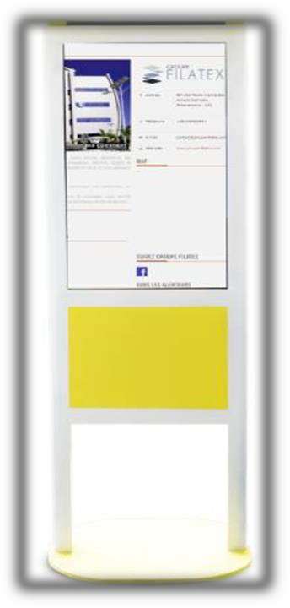
NOS PRODUITS
SMART LAMP LED LIFI
KIT SOLAIRE INDIVIDUEL LIFI
L’ A P P L I C A T I O N
LAMPADAIRE AUTONOME SOLAIRE INTELLIGENT
BORNE LIFI

Slide 8

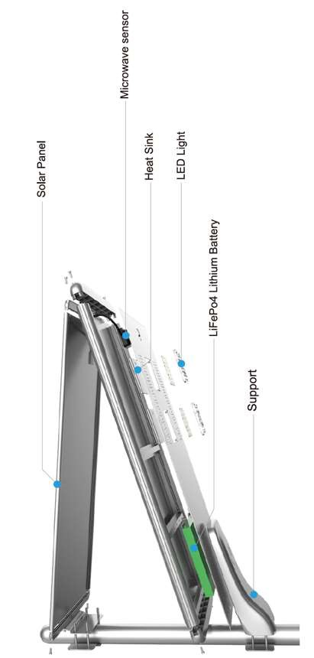














NOS PRODUITS
NOS PRODUITS
LAMPADAIRE SOLAIRE TOUT EN UN
LES COMPOSANTES
Panneau solaire
Capteur
Connectivité
Antenne 5G/4G
Capteur micro onde
Dissipateur de chaleur
Lumière LED
Batterie à Lithium Po4 life
Support

Slide 9

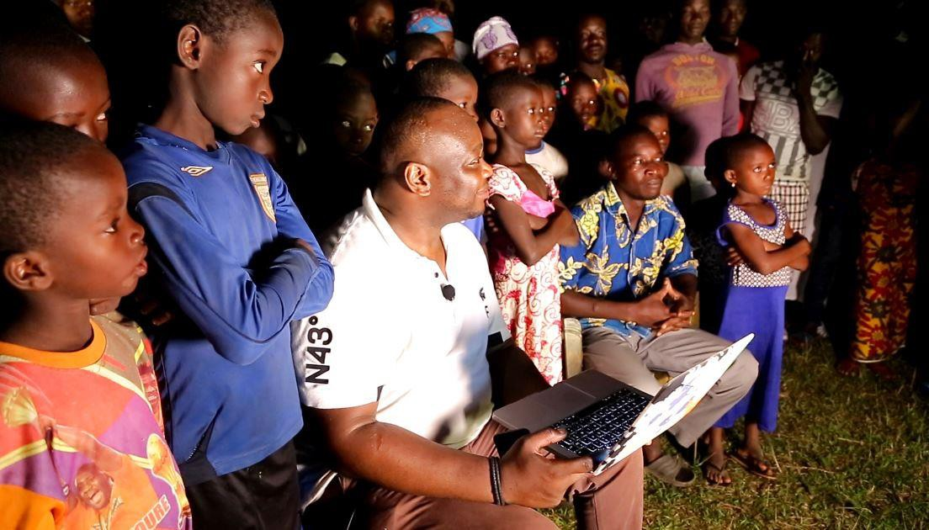
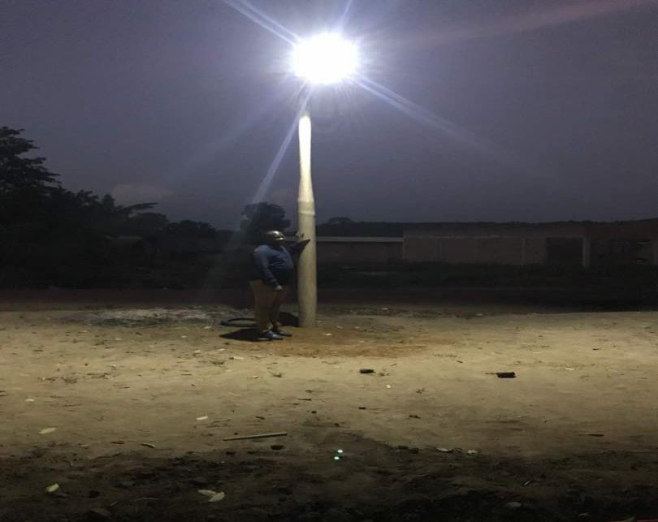
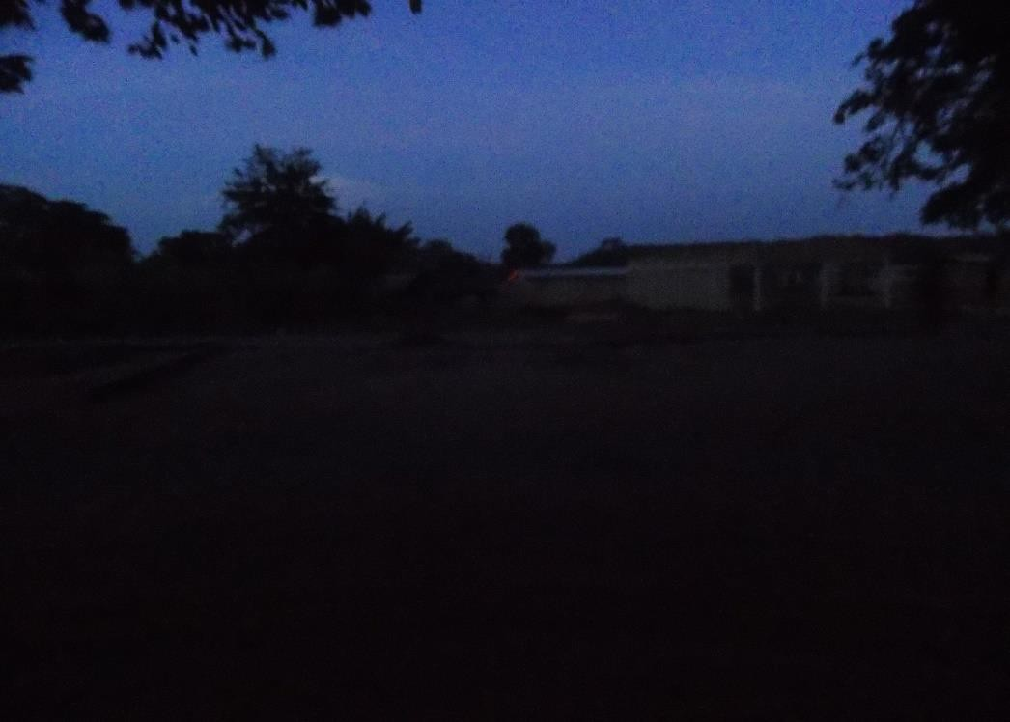
CAS DU VILLAGE DE DONVAGNE - BONDOUKOU EN 2018
LE VILLAGE À LA NUIT TOMBÉE

Slide 10

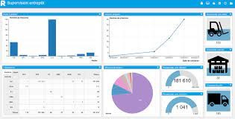
NOS OFFRES D’ABONNEMENT
PAY
AS
YOU
GO
COLLECTE ANALYSE ET VENTE DE DATA
650 FCFA
PASS JOUR
3 000 FCFA
PASS SEMAINE
10 000 FCFA
PASS MOIS
LE PREMIER MOIS EST OFFERT

Slide 11


NOS POINTS FORTS
53
K
80%
80% de taux de réabonnement (Pass mensuel)
53 000
utilisateurs
dans 5 pays
Une équipe
de R&D
en France
Seule entreprise
en Afrique

Slide 12























RÉ F É R E N C E S
CLIENTS
PARTENAIRES

Slide 14
Merci
de
votre
attention
!
28 BP 942 Abidjan 28
Cocody Riviera Palmeraie, Abidjan, Côte d’Ivoire
+225 07 07 28 81 81 / +225 07 07 90 44 00
info@lifiled.africa

